Slide 1
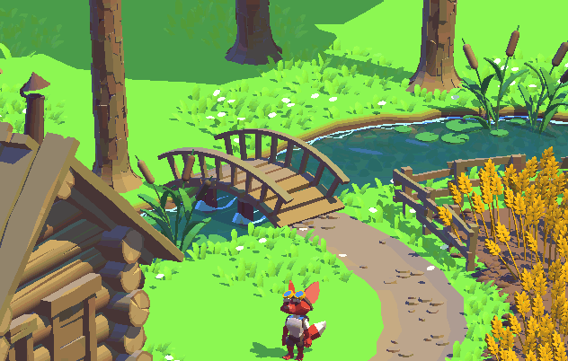
স্বাগতম

Slide 2
শিক্ষক পরিচিতি
আশরাফুল জান্নাত মুক্তা
প্রধান শিক্ষক
সপ্তগ্রাম সরকারি প্রাথমিক বিদ্যালয়
বোয়ালমারী, ফরিদপুর।

Slide 3
পাঠ পরিচিতি
শ্রেণি : পঞ্চম
বিষয়: প্রাথমিক বিজ্ঞান
পাঠ: পরিবেশ দূষণ
পাঠ্যাংশ : নিচের বিষয়গুলো নিয়ে...........পানির উচ্চতা বেড়ে যাচ্ছে।
সময় : ৪০মিনিট

Slide 4
শিখনফল
১.২.১ পরিবেশ দূষণ কী তা বলতে পারবে।
১.২.২ পরিবেশ দূষণের কারণ উল্লেখ করতে পারবে।
১.২.৩ পরিবেশ দূষণের প্রভাব উল্লেখ করতে পারবে।

Slide 5
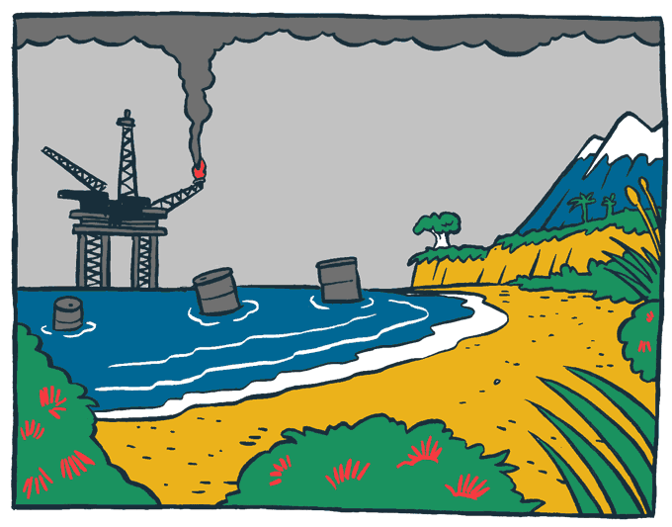
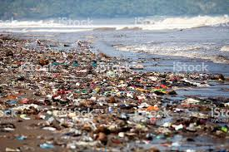
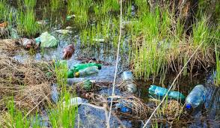

Slide 6
পরিবেশ দূষণ

Slide 7
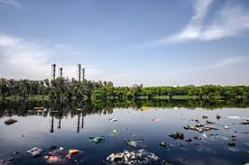
পরিবেশ দূষণ

Slide 8
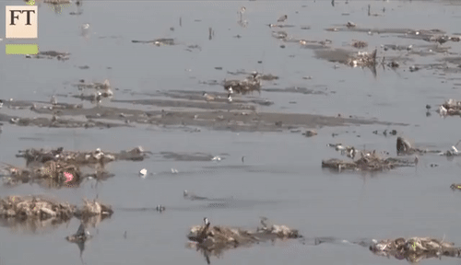
পরিবেশ দূষণ

Slide 9
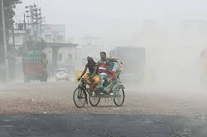
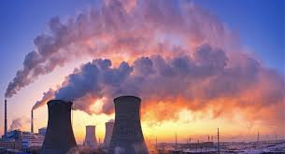
গাড়ীর কালো ধোঁয়া
ইটভাটার কালো ধোঁয়া

Slide 10
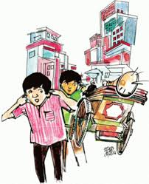
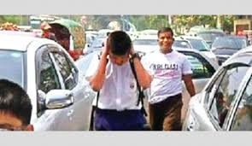
উচ্চ স্বরে মাইক বাজানো
গাড়ীর হর্ণ বাজানো

Slide 11
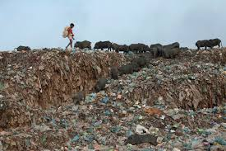
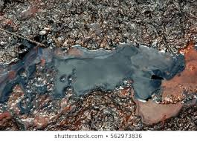
মাটিতে পলিথিন, ময়লা আবর্জনা ফেলা
কলকারখানার রাসায়নিক পদার্থ

Slide 12
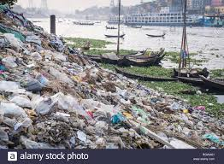
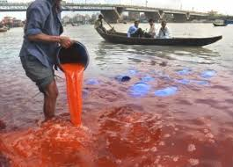
নদীর পানিতে ময়লা আবর্জনা
পানিতে রাসায়নিক পদার্থ ফেলা

Slide 13
একক কাজ
কী কী কারণে পরিবেশ দূষিত হয়?

Slide 14
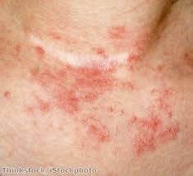
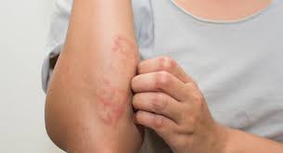
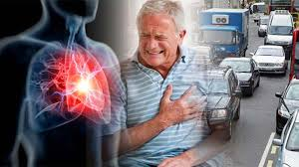
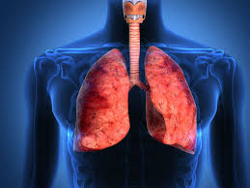
ত্বকের ক্যান্সার
ফুসফুসের রোগ

Slide 15
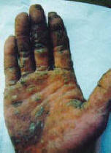
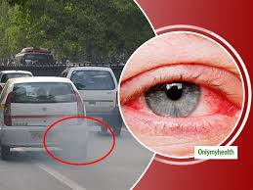
চর্ম রোগ
চোখের রোগ

Slide 16
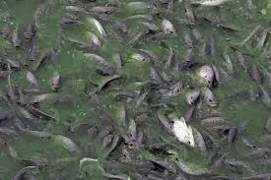
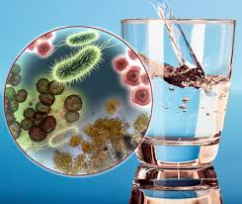
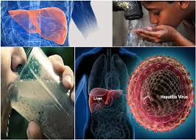
মাছ মারা যাচ্ছে
পানির অণুজীব ধ্বংস হচ্ছে
পানি বাহিত রোগ হচ্ছে

Slide 17
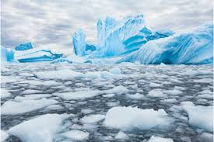
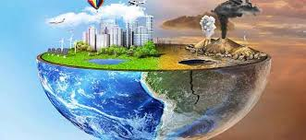
হিমবাহ গলে যাচ্ছে
পৃথিবীর তাপমাত্রা বৃদ্ধি পাচ্ছে

Slide 18
জোড়ায় কাজ
পরিবেশ দূষণের প্রভাব লিখ।

Slide 19
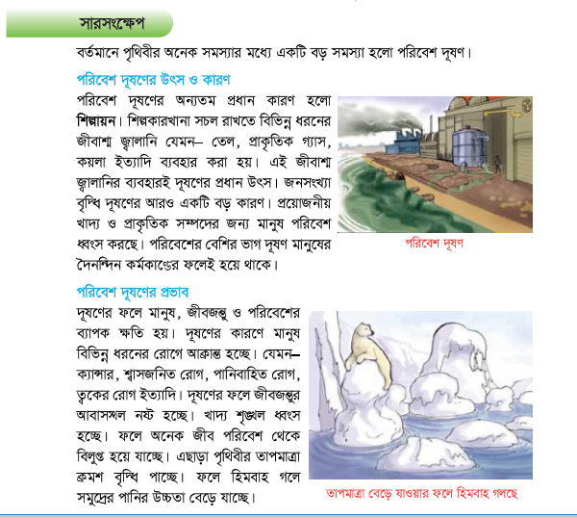
পাঠ্যবই সংযোগ
তোমাদের বইয়ের ১০ পৃষ্ঠা বের করে নিচু স্বরে পড়।

Slide 20
দলগত কাজ
দল নং ০১
দল নং ০২
পরিবেশ দূষণের কারণ লিখ।
পরিবেশ দূষণের প্রভাব লিখ।

Slide 21
মূল্যায়ন

Slide 22
১। আমাদের চারপাশে কী ধরণের দূষণ হচ্ছে?
২। দূষণের কারণ কী?
৩। অনেক জীব .............থেকে বিলুপ্ত হচ্ছে।
৪। পরিবেশ দূষণের প্রভাবে কী হচ্ছে?

Slide 23
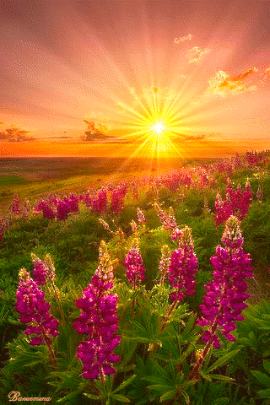
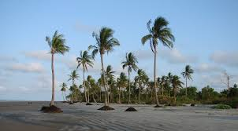
ধন্যবাদ

